Slide 1
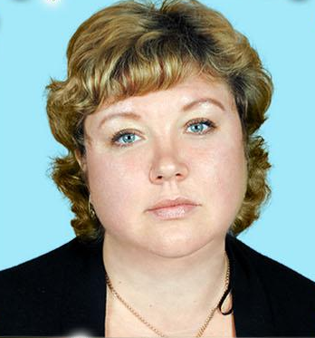
Остапченко Ольга Владимировна
Воспитатель первой квалификационной категории

Slide 2
Воспитатель БДОУ города Омска «Детский сад 336»
1993 году окончила Тарское педагогическое училище по специальности воспитатель дошкольных учреждений
2014 году окончила ОмГПУ бакалавр педагогики , специальность педагогика
Педагогический стаж 11 лет
Стаж работы в данном учреждении 11 лет

Slide 3
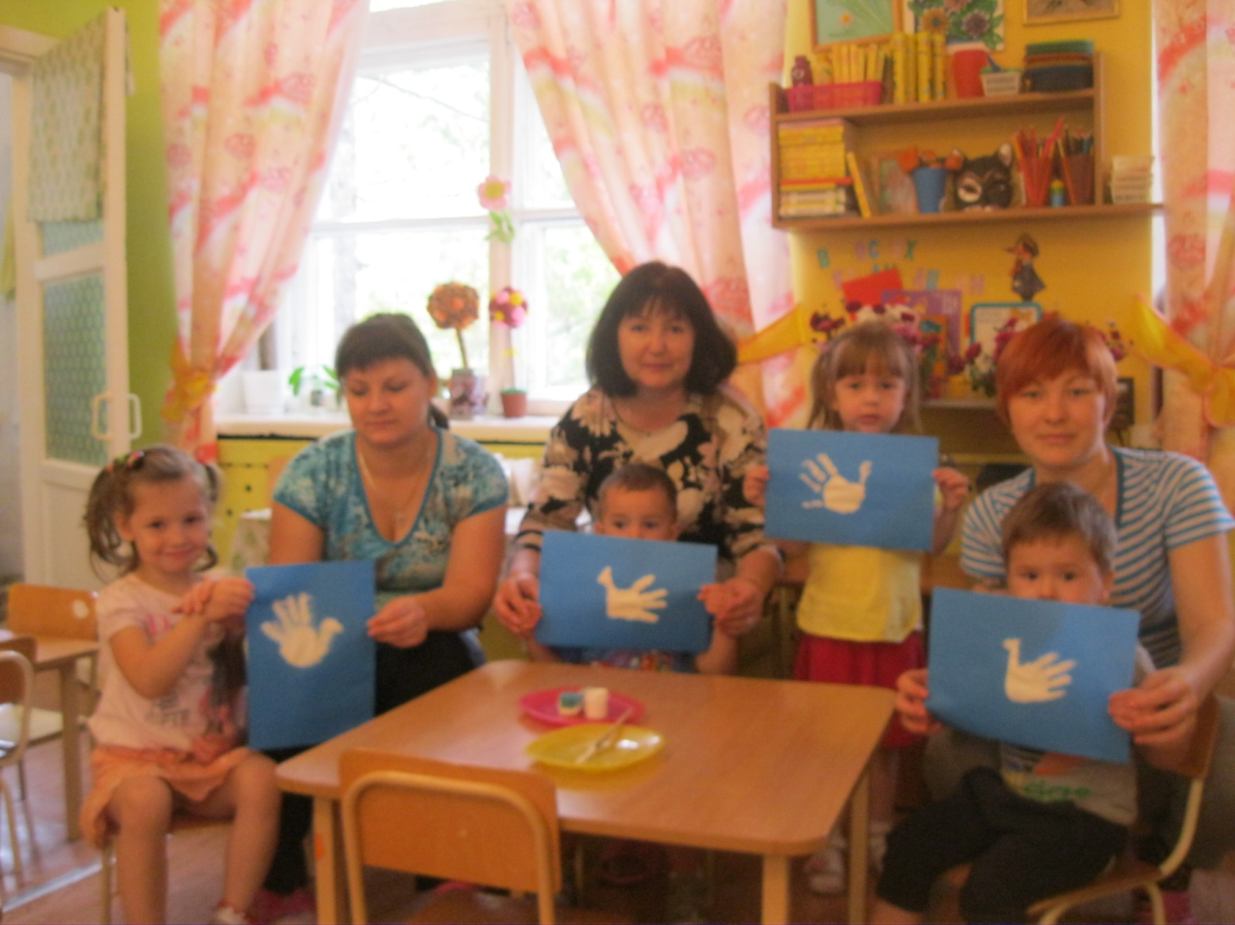
Взаимодействие с родителями, рисование ладошками «Птица мира» в рамках проекта «День мира»

Slide 4
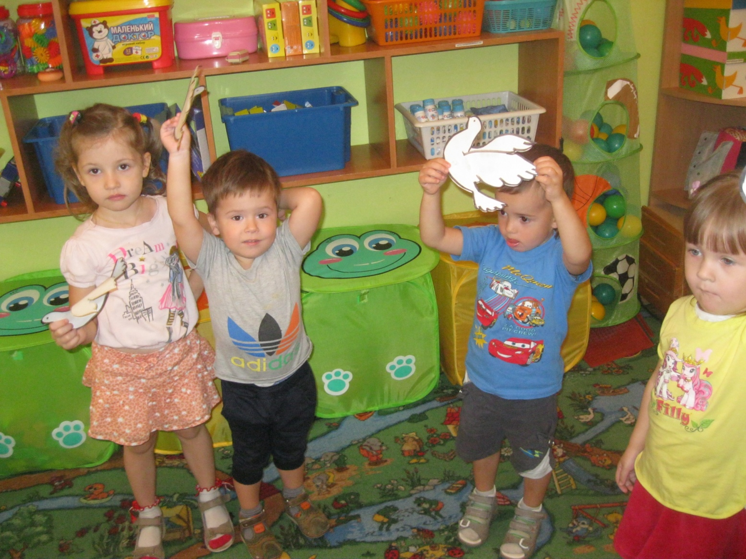
Методическая тема «Развитие творческих способностей по средствам нетрадиционных техник изодеятельности»

Slide 5
Цель:
Развитие эстетических чувств детей, художественного восприятия, образных представлений, воображения, художественно-творческих способностей

Slide 6
Задачи:
Создание в группе условий для творческой изодеятельности.
Раскрытие творческого потенциала через нетрадиционные приемы рисования.
Налаживание межличностностного общения в процессе изобразительной деятельности.

Slide 7
ожидаемый результат
Положительная динамика развития личности ребенка, его воображения, способности к изобразительному искусству и в сохранении интереса к занятиям.

Slide 8
Достигнутые результаты
Мои воспитанники знакомы с различными видами нетрадиционных техник изодеятельности: бумагопластика, пластилинография, рисование пальчиками, ладошками, ватными палочками, рисование песком, солью, крупами.
Родители совместно с детьми активно участвуют в творческих конкурсах и выставках.

Slide 9
Мои достижения
Благодарность Администрации МОУ ДОУ Детский сад 336 за творческий подход к оформлению прогулочного участка для детей «Лето-2011»
Грамота Администрации МОУ ДОУ Детский сад 336 1 место в конкурсе стенгазет «Лучше папы в мире нет»
Почетная грамота Администрации БДОУ города Омска «Детский сад 336 за 2 место в конкурсе стенгазет «Вот оно какое наше лето»
Почетная грамота Администрации БДОУ города Омска «Детский сад 336 за 2 место в конкурсе «Мини-флора 2012»
Почетная грамота Администрации БДОУ города Омска «Детский сад 336 за победу в номинации «Лучшая новогодняя программа»
Почетная грамота Администрации БДОУ города Омска «Детский сад 336 за победу в конкурсе «Лучшее оформление группы к Новому году»
Благодарственное письмо Администрации БДОУ города Омска «Детский сад 336 за активное участие в творческих конкурсах «Новогодняя открытка», «Сказочная лошадка»
Грамота Администрации БДОУ города Омска «Детский сад 336 за победу в конкурсе «Лучшее оформление к Новому году»
Благодарственное письмо Администрации БДОУ города Омска «Детский сад 336 за эффективную и результативную работу с родителями
Почетная грамота Администрации БДОУ города Омска «Детский сад 336 за победу в номинации «Лучшая группа по итогам 2011-2012 гг»

Slide 10
Мои достижения
Благодарственное письмо Администрации БДОУ города Омска «Детский сад 336 за активное и творческое участие в смотре-конкурсе на лучшее оформление группы к Новому 2013 году
Почетная грамота Администрации БДОУ города Омска «Детский сад 336 за 3 место в смотре –конкурсе на лучшую подготовку группы к новому учебному 2014-2015 гг.
Почетная грамота Администрации БДОУ города Омска «Детский сад 336 за 1 место в смотре-конкурсе «Мини-флора 2014»
Почетная грамота Администрации БДОУ города Омска «Детский сад 336 за 1 место в смотре-конкурсе экологических стенгазет

